Slide 1
Мини-конзола с Arduino Uno
Курсова работа
Костадин Костадинов XIг клас
випуск 2020г.

Slide 2
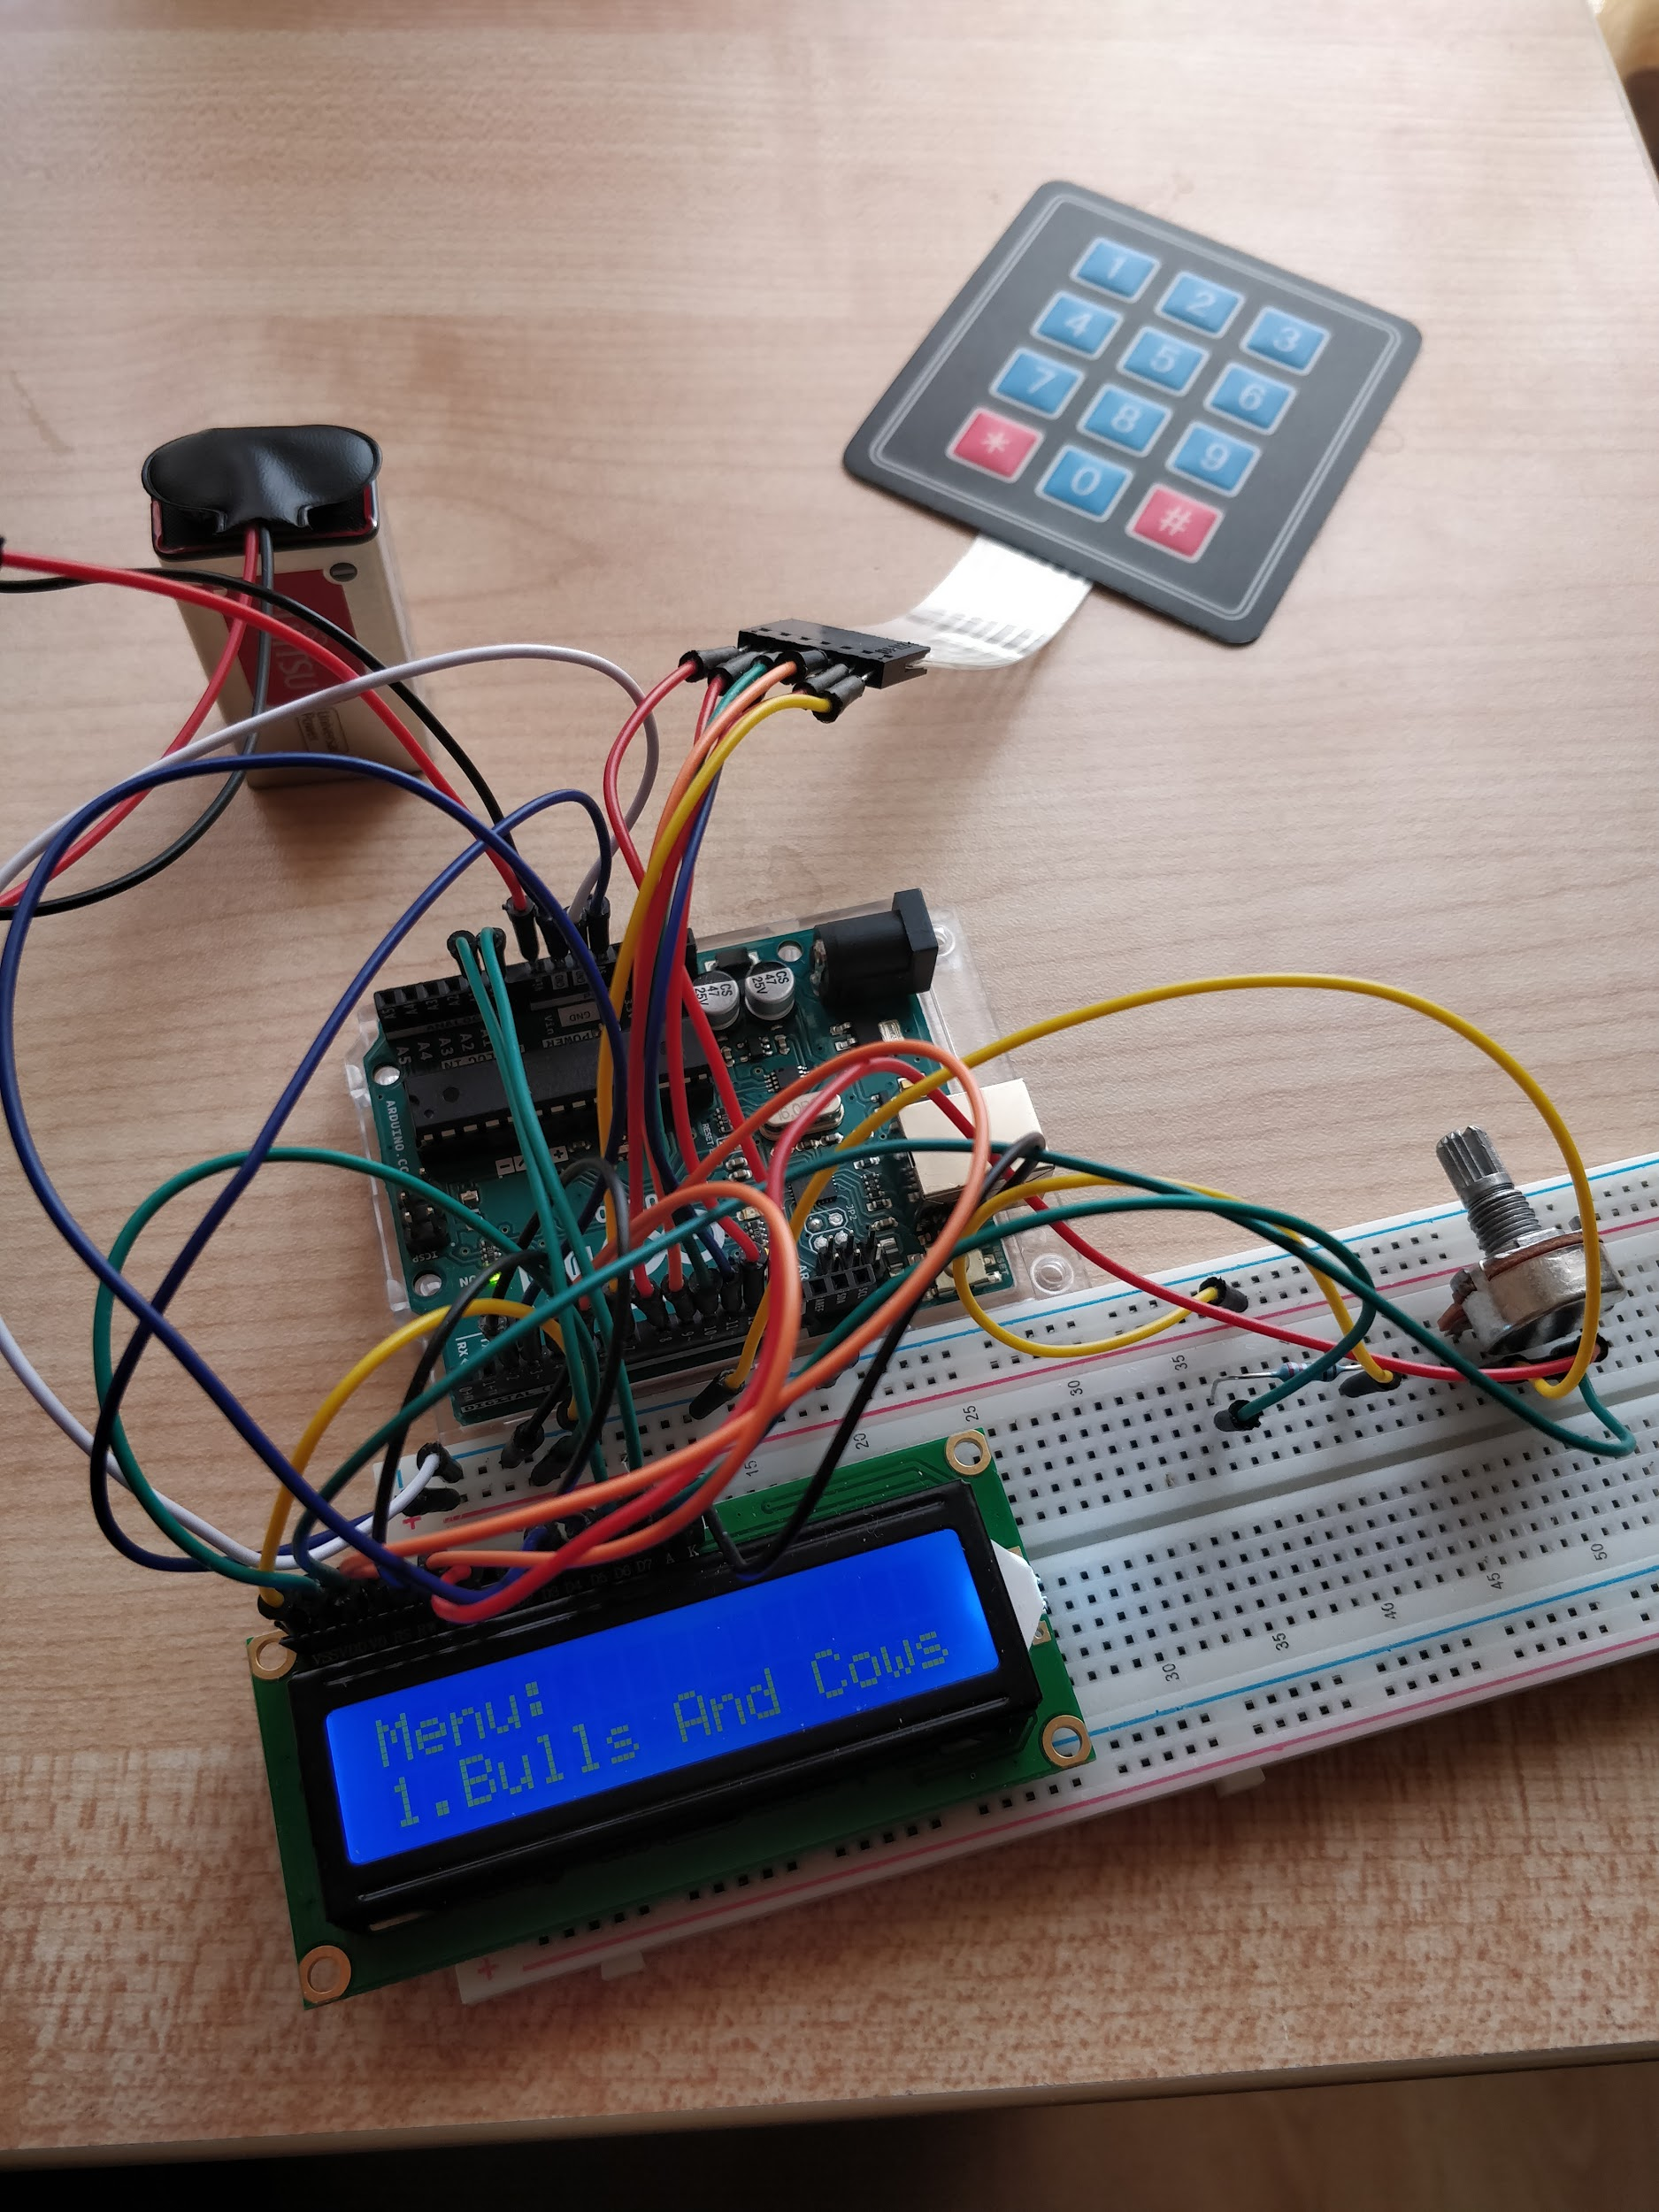
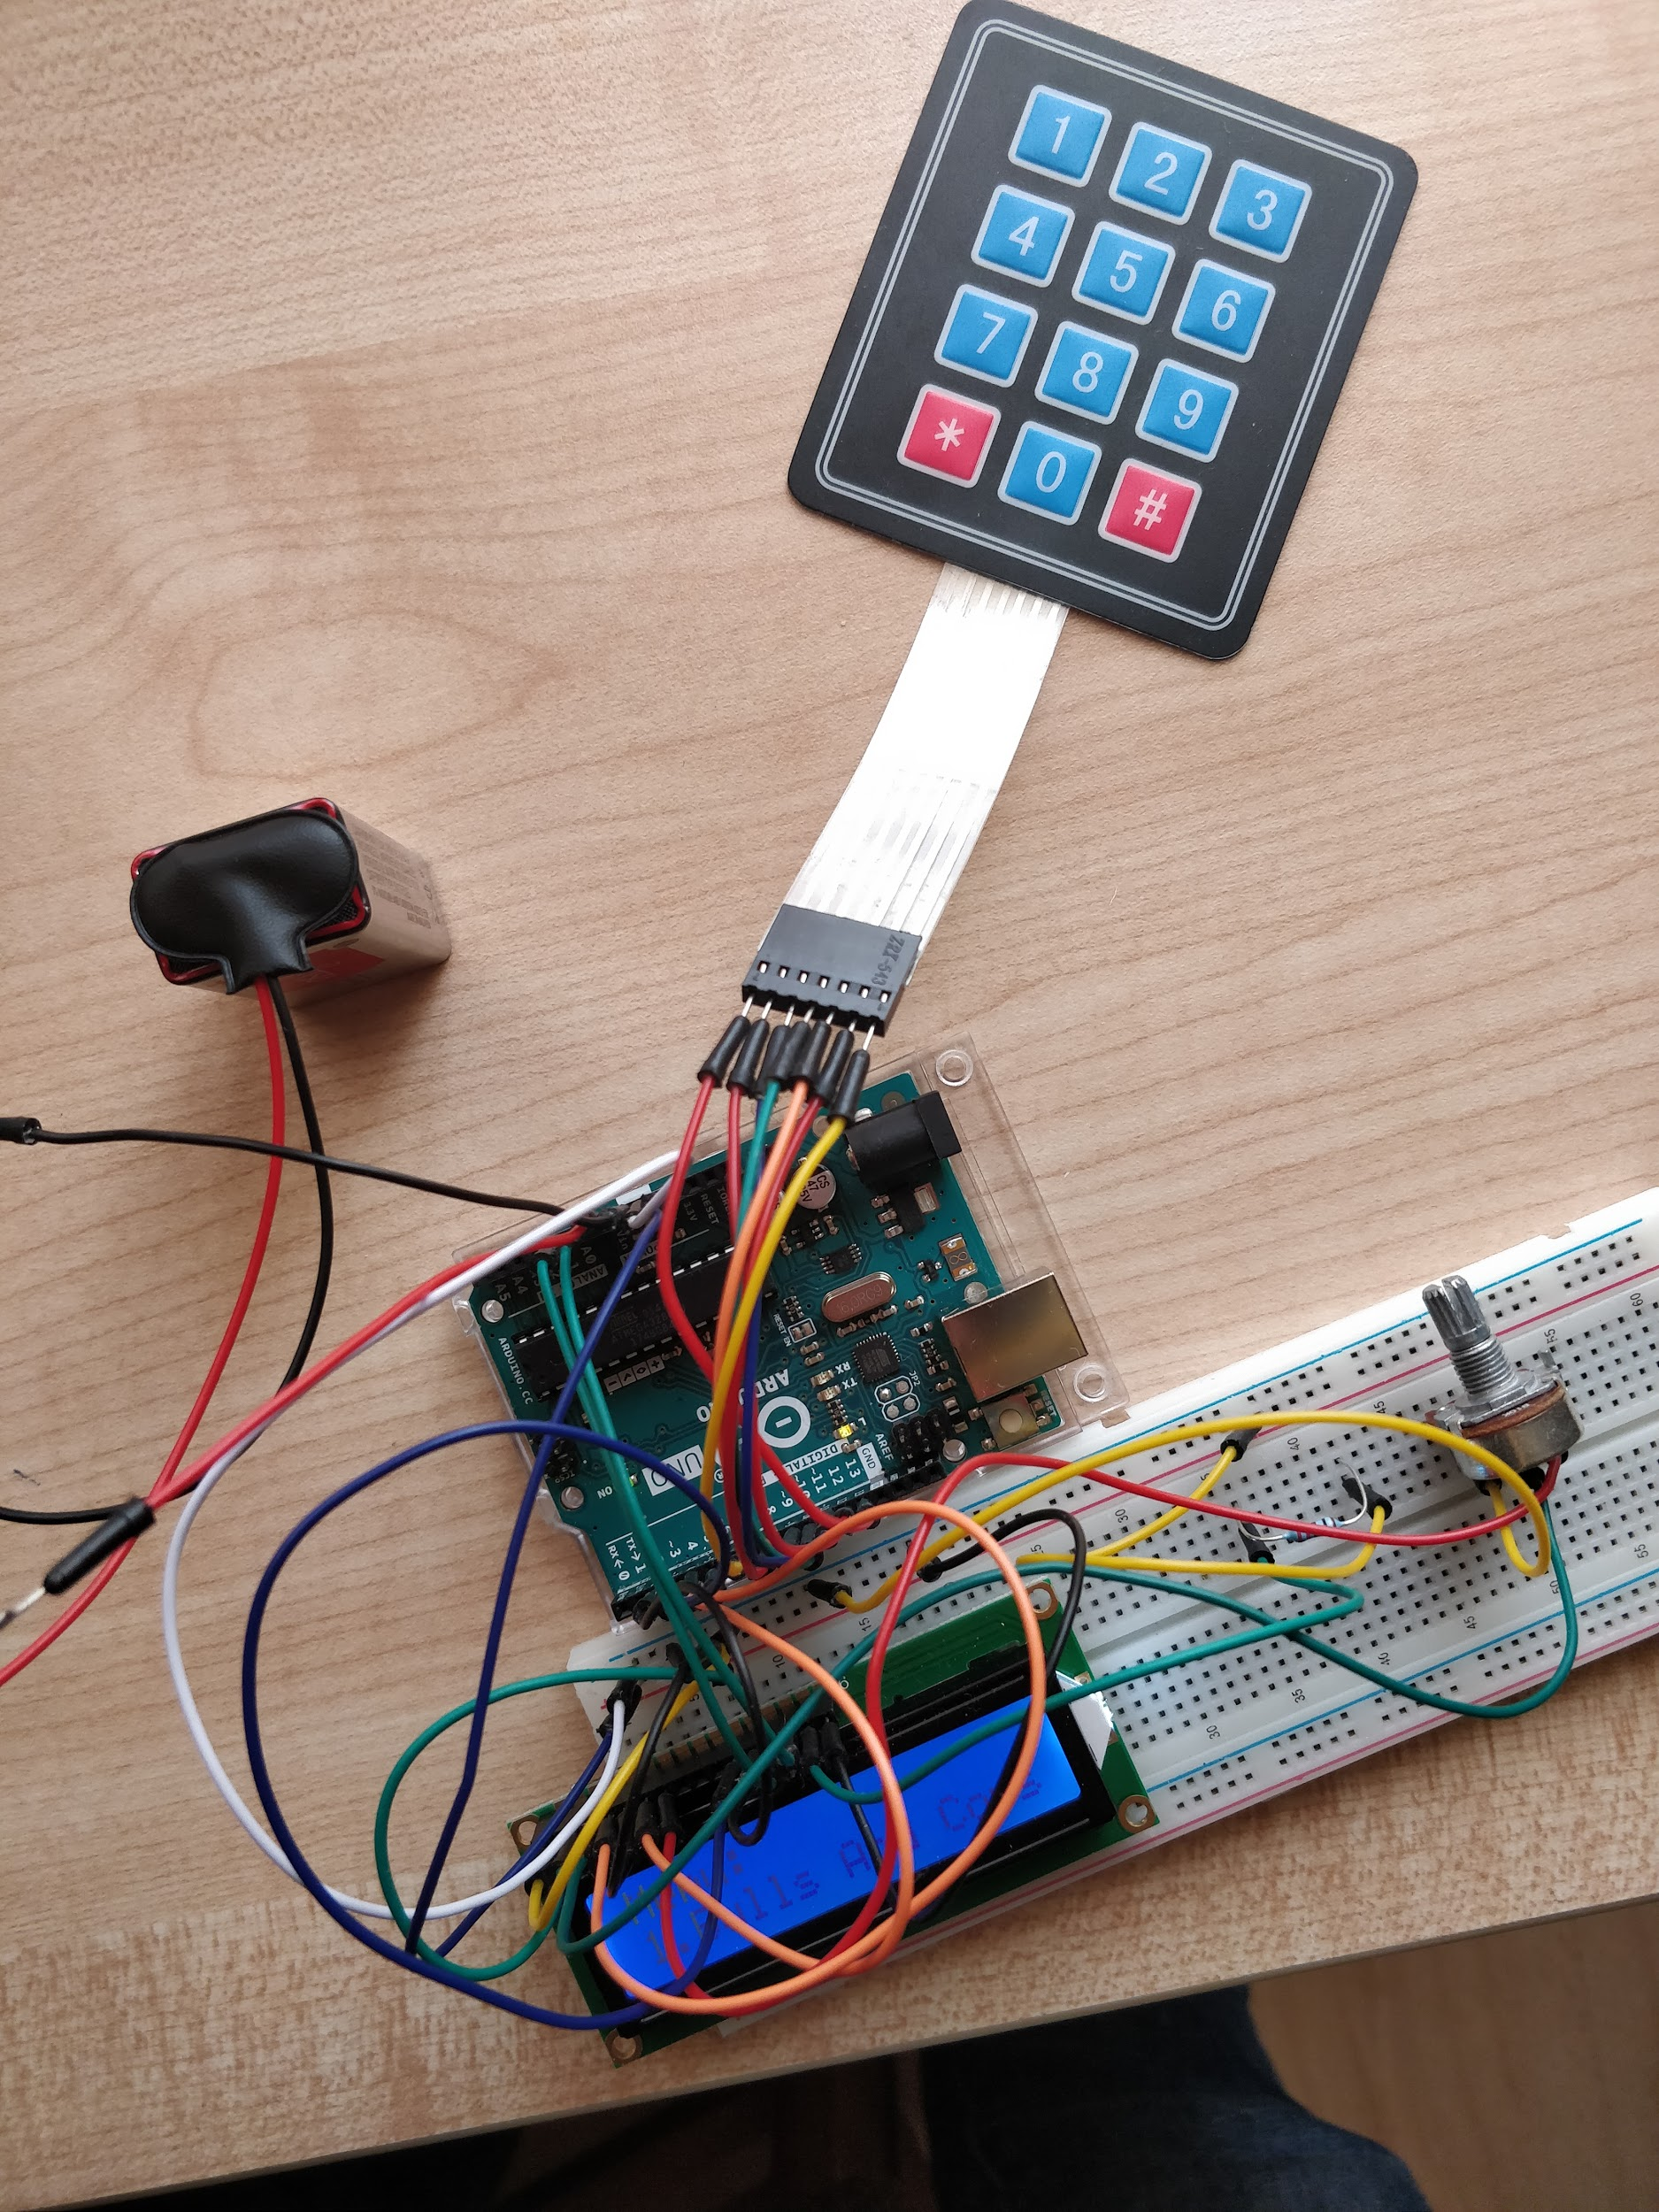
Мини-конзолата

Slide 3
Идея на проекта
Проектът представлява мини конзола разработена чрез Arduino Uno.
Конзолата съдържа две игри, стандартна версия на известната игра „Бикове и крави“ и играта „Динозавър“, малко по-различна версия от играта за Chrome браузер. Възможно е да се пишат игри и да се вкарват лесно в конзолата без голяма модификация на сорс кодa.

Slide 4
Компоненти
· Arduino Uno
· 16x2 LCD Display
· 4x3 Keypad
· 9V Battery
· 10kΩ потенциометър
· 330Ω резистор
· Ардуино джъмпери
· Бредборд

Slide 5
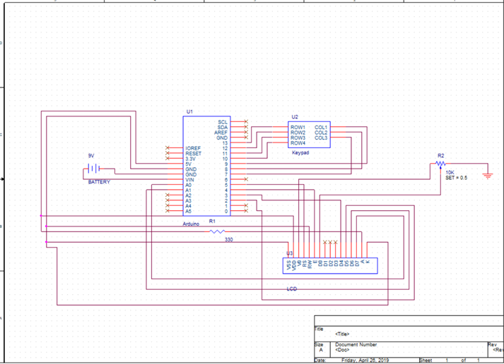
Принципна електрическа схема

Slide 6
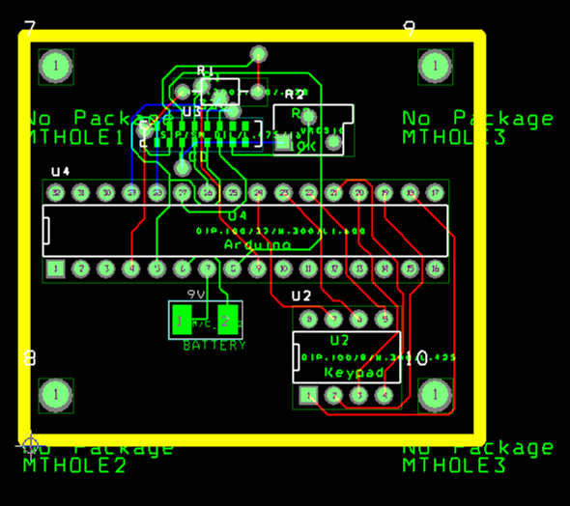
Графичен оригинал на печатната платка

Slide 7
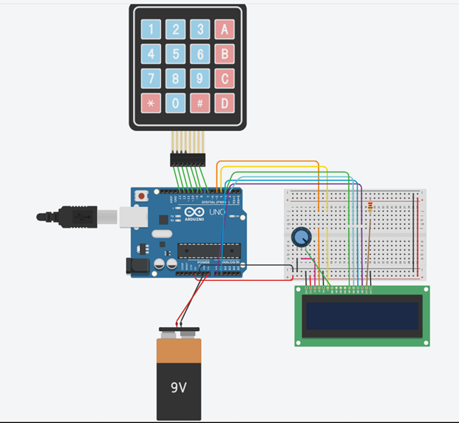
Схема на ThinkerCAD

Slide 8



Използван софтуер
VS Code
Arduino IDE
GitHub

Slide 9
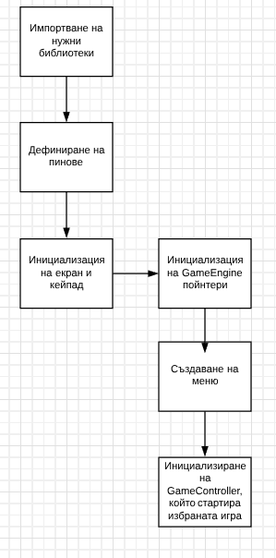
Блок схема

Slide 10
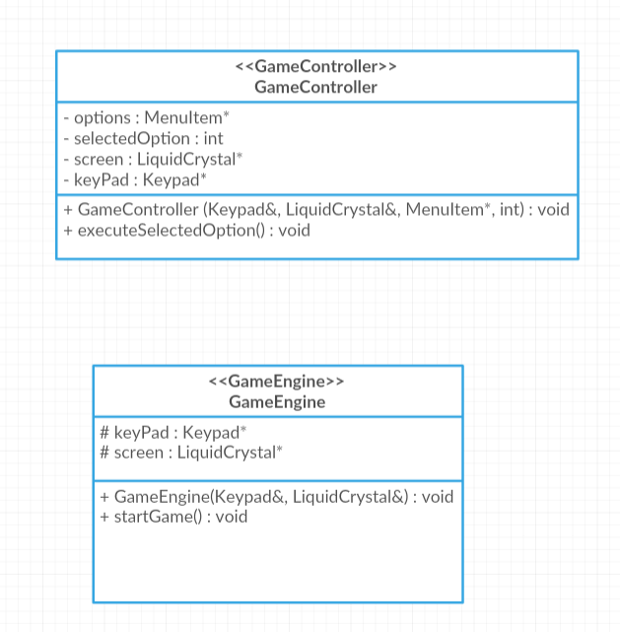
GameController библиотеката

Slide 11
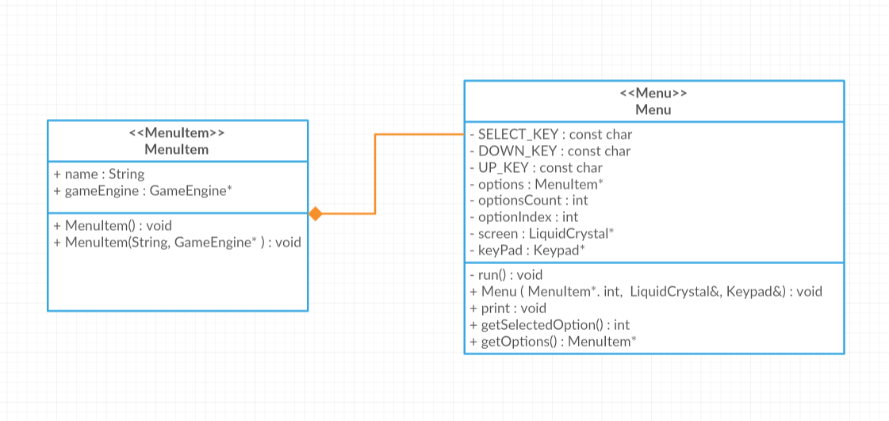
Menu библиотеката

Slide 12
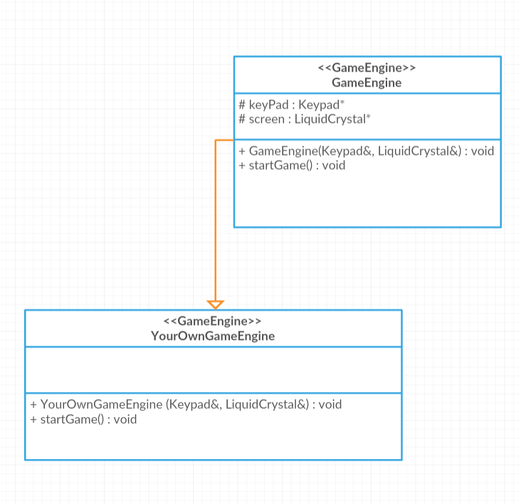
YourOwnGameEngine библиотеката

Slide 13
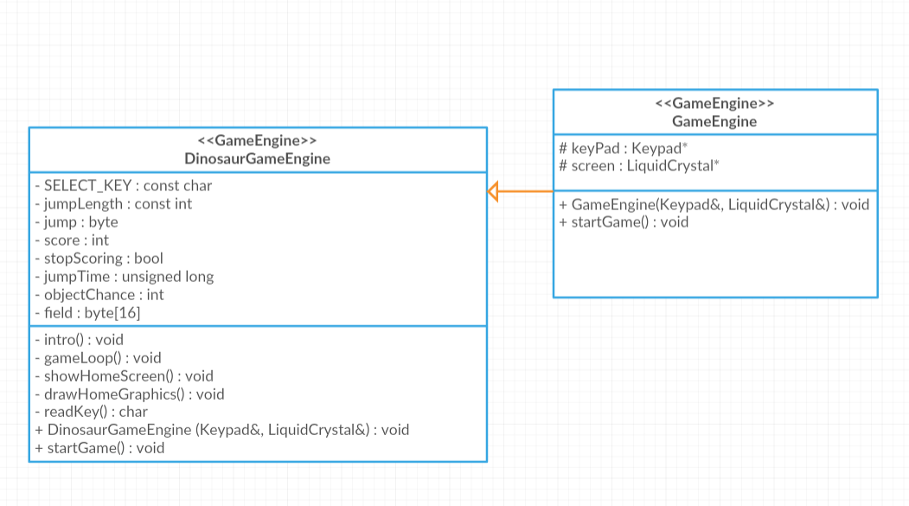
DinosaurGame

Slide 14
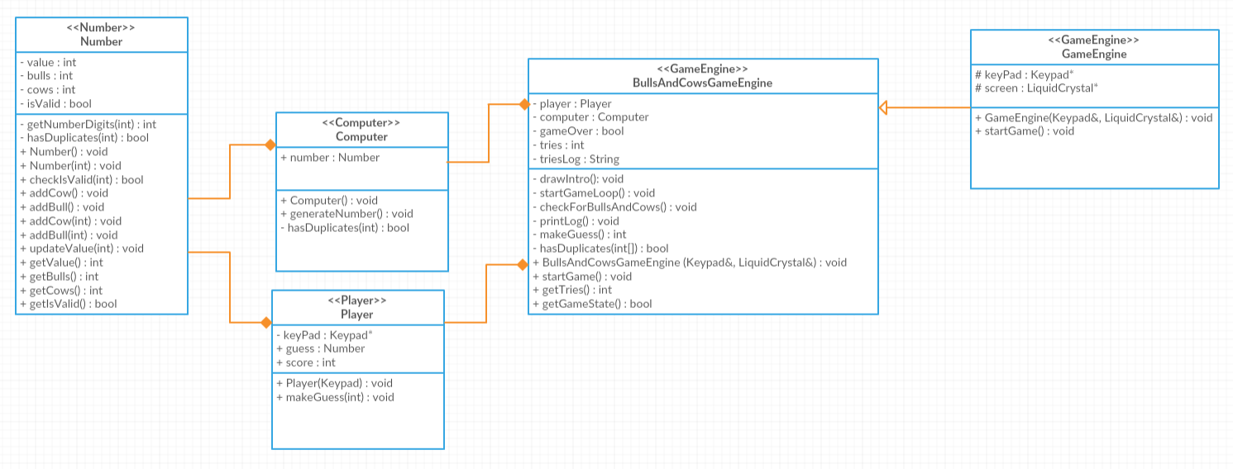
BullsAndCowsGame

Slide 15
Бъдещи възможни подобрения
Смяна на екрана с по-голям
Добавянето на още игри, за които трябва по-голям екран (игри от сорта на Flappy Bird и Snake)

Slide 16
Благодаря за вниманието!
Въпроси?

